Slide 1
m
Pontapé do 1ºVDG/DGE de 2021-2022 da Abordagem Global do Quadro Associativo
1

Slide 2
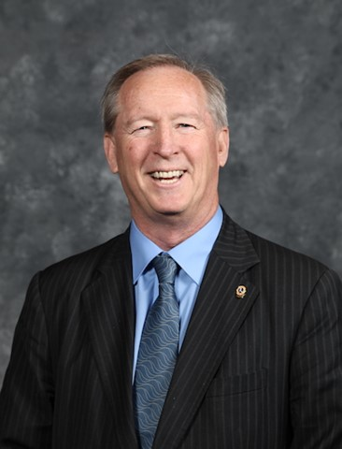
Boas-vindas
VP Brian Sheehan
2

Slide 3
Boas-vindas
Visão e Objetivos
Metas Distritais
Abordagem Global do Quadro Associativo
Visão geral do Programa de Treinamento do 1ºVDG/DGE
Apoio às Ações para o Sucesso do Distrito
Dúvidas
Agenda
3

Slide 4
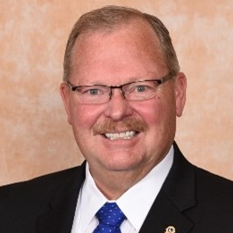
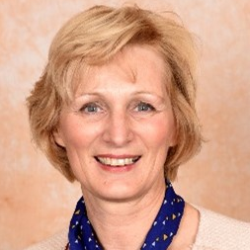
Diretores do Seminário de 1ºVDG/DGE
PID Bruce Beck
Diretor do Seminário
PID Elisabeth Haderer
Vice-Diretora do Seminário

Slide 5
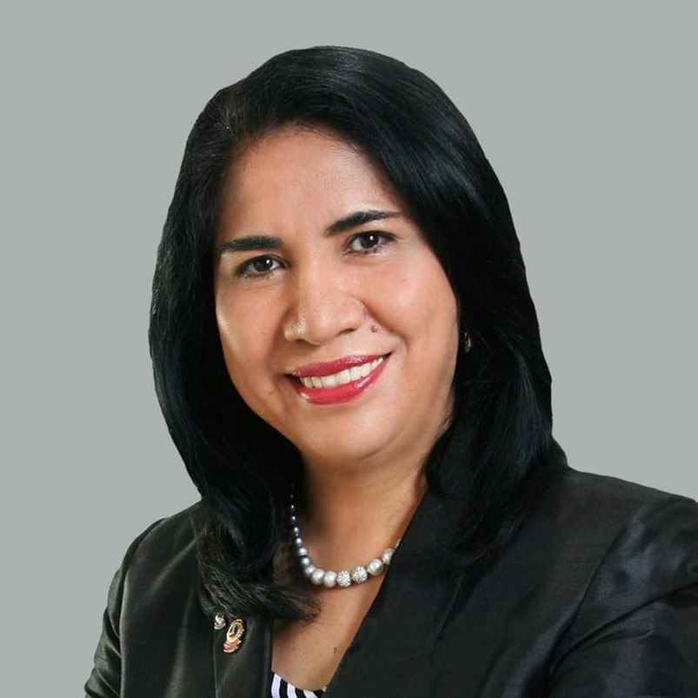
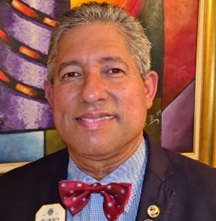
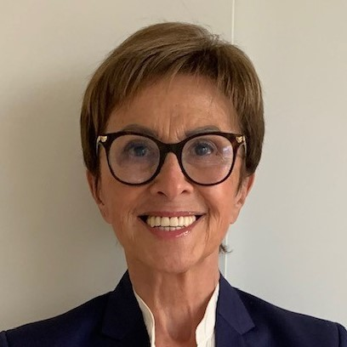
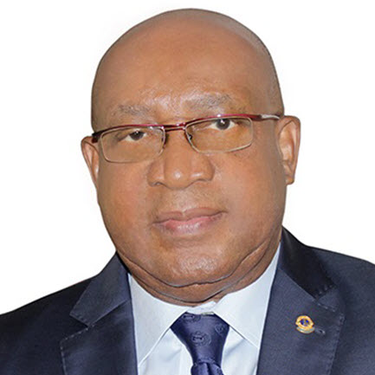
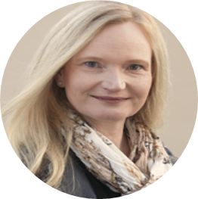
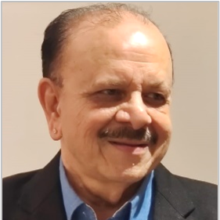
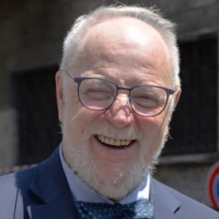
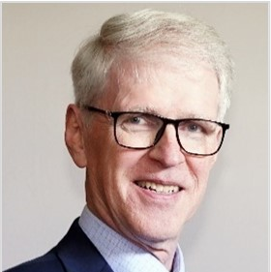
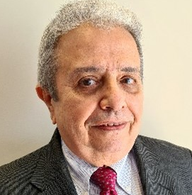
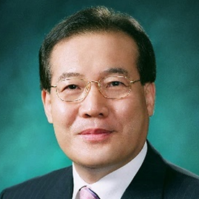
Líderes de Grupo do Seminário de 1ºVDG/DGE
PCC Miryam Luna Loaiza
(Grupo 1)
PCC Luis Castillo Gamboa
(Grupo 2)
PCC Corinne Bloemendal-Kramarz (Grupo 3)
PCC André Gbadoe
(Grupo 4)
PDG Constanze Leißling
(Grupo 5)
PDG Pankaj Mehta
(Grupo 6)
PDG Claudio Pasini
(Grupo 7)
PCC Halldór Kristjánsson
(Grupo 8)
PDG José Carlos Stipp
(Grupo 9)
PDG Choong-Lai Lim
(Grupo 10)

Slide 6
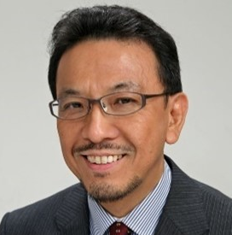
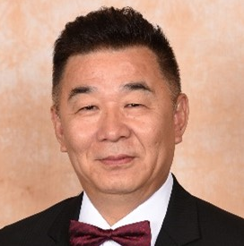
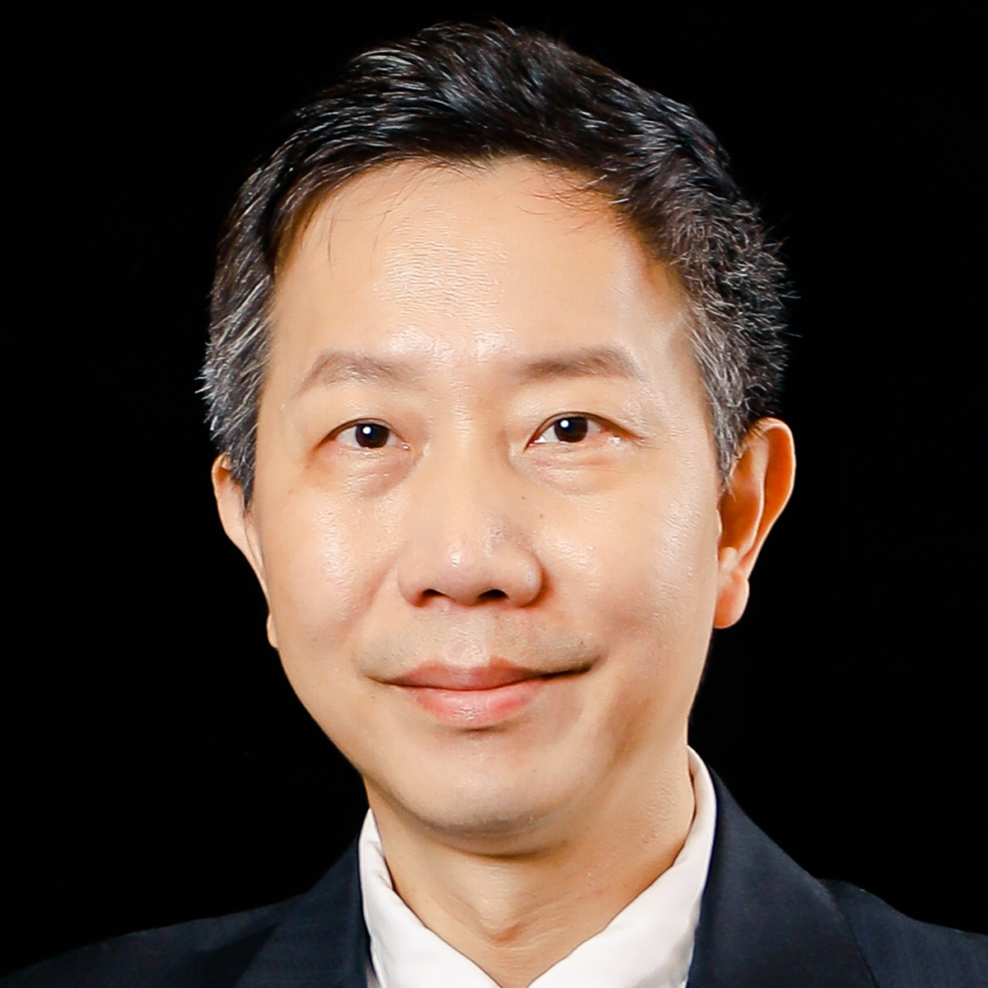
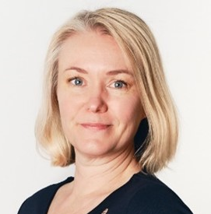
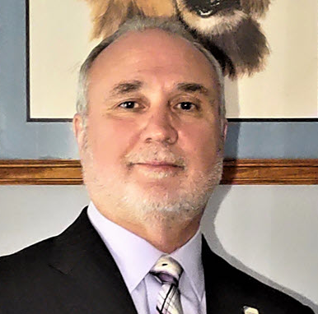
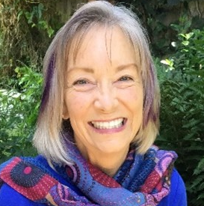
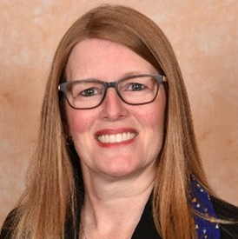
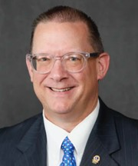
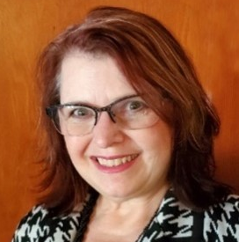
Líderes de Grupo do Seminário de 1ºVDG/DGE
PDG Masashi Hamano
(Grupo 11)
PID Magnet Lin
(Grupo 12)
PDG Jain-Wei (Raymond) Lei
(Grupo 13)
PDG Sanna Mustonen
(Grupo 14)
PID Gary Anderson
(Grupo 15)
PDG Chris Carlone
(Grupo 16)
PCC Liz Crooke
(Grupo 17)
PID Jennifer Ware
(Grupo 18)
PID Mark Lyon
(Grupo 19)
PCC Jodi Burmester
(Grupo 20)

Slide 7
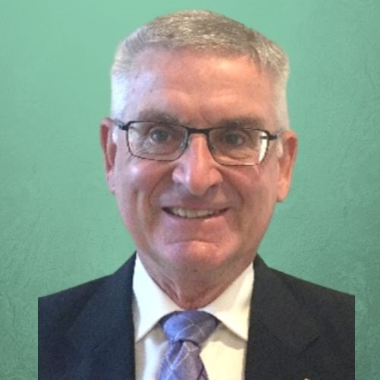
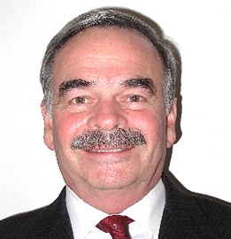
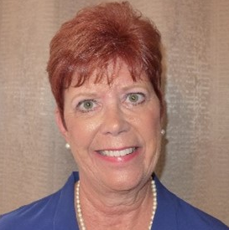
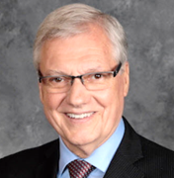
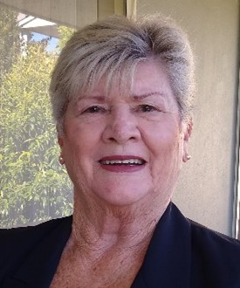
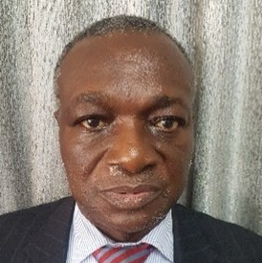
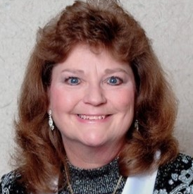
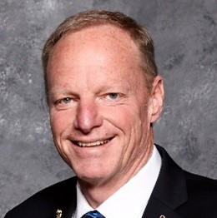
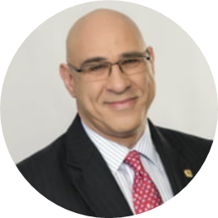
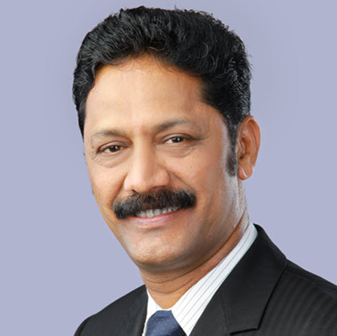
Líderes de Grupo do Seminário de 1ºVDG/DGE
PDG Steve Somerset
(Grupo 21)
PDG Dennis W. Kelly III
(Grupo 22)
PDG Jacqueline Tripp-Spencer
(Grupo 23)
PID Thomas Gordon
(Grupo 24)
PDG Lesley Lyons
(Grupo 25)
PDG Chief Bassey Edem
(Grupo 26)
PID Ardie Klemish
(Grupo 27)
PDG Mark Mansell
(Grupo 28)
PDG Niels Schnecker
(Grupo 29)
PCC A.V. Vamanakumar
(Grupo 30)

Slide 8
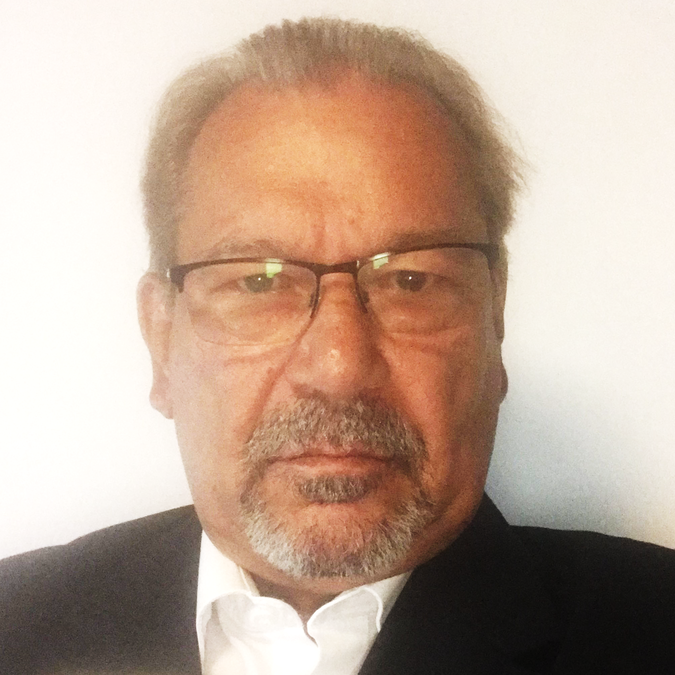
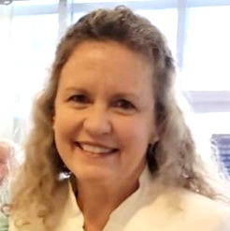
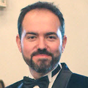
Colaboradores do Seminário de 1ºVDG/DGE
PID Miklós Horváth
PDG Mónica Segura
PDG Andreja Stojkovski

Slide 9
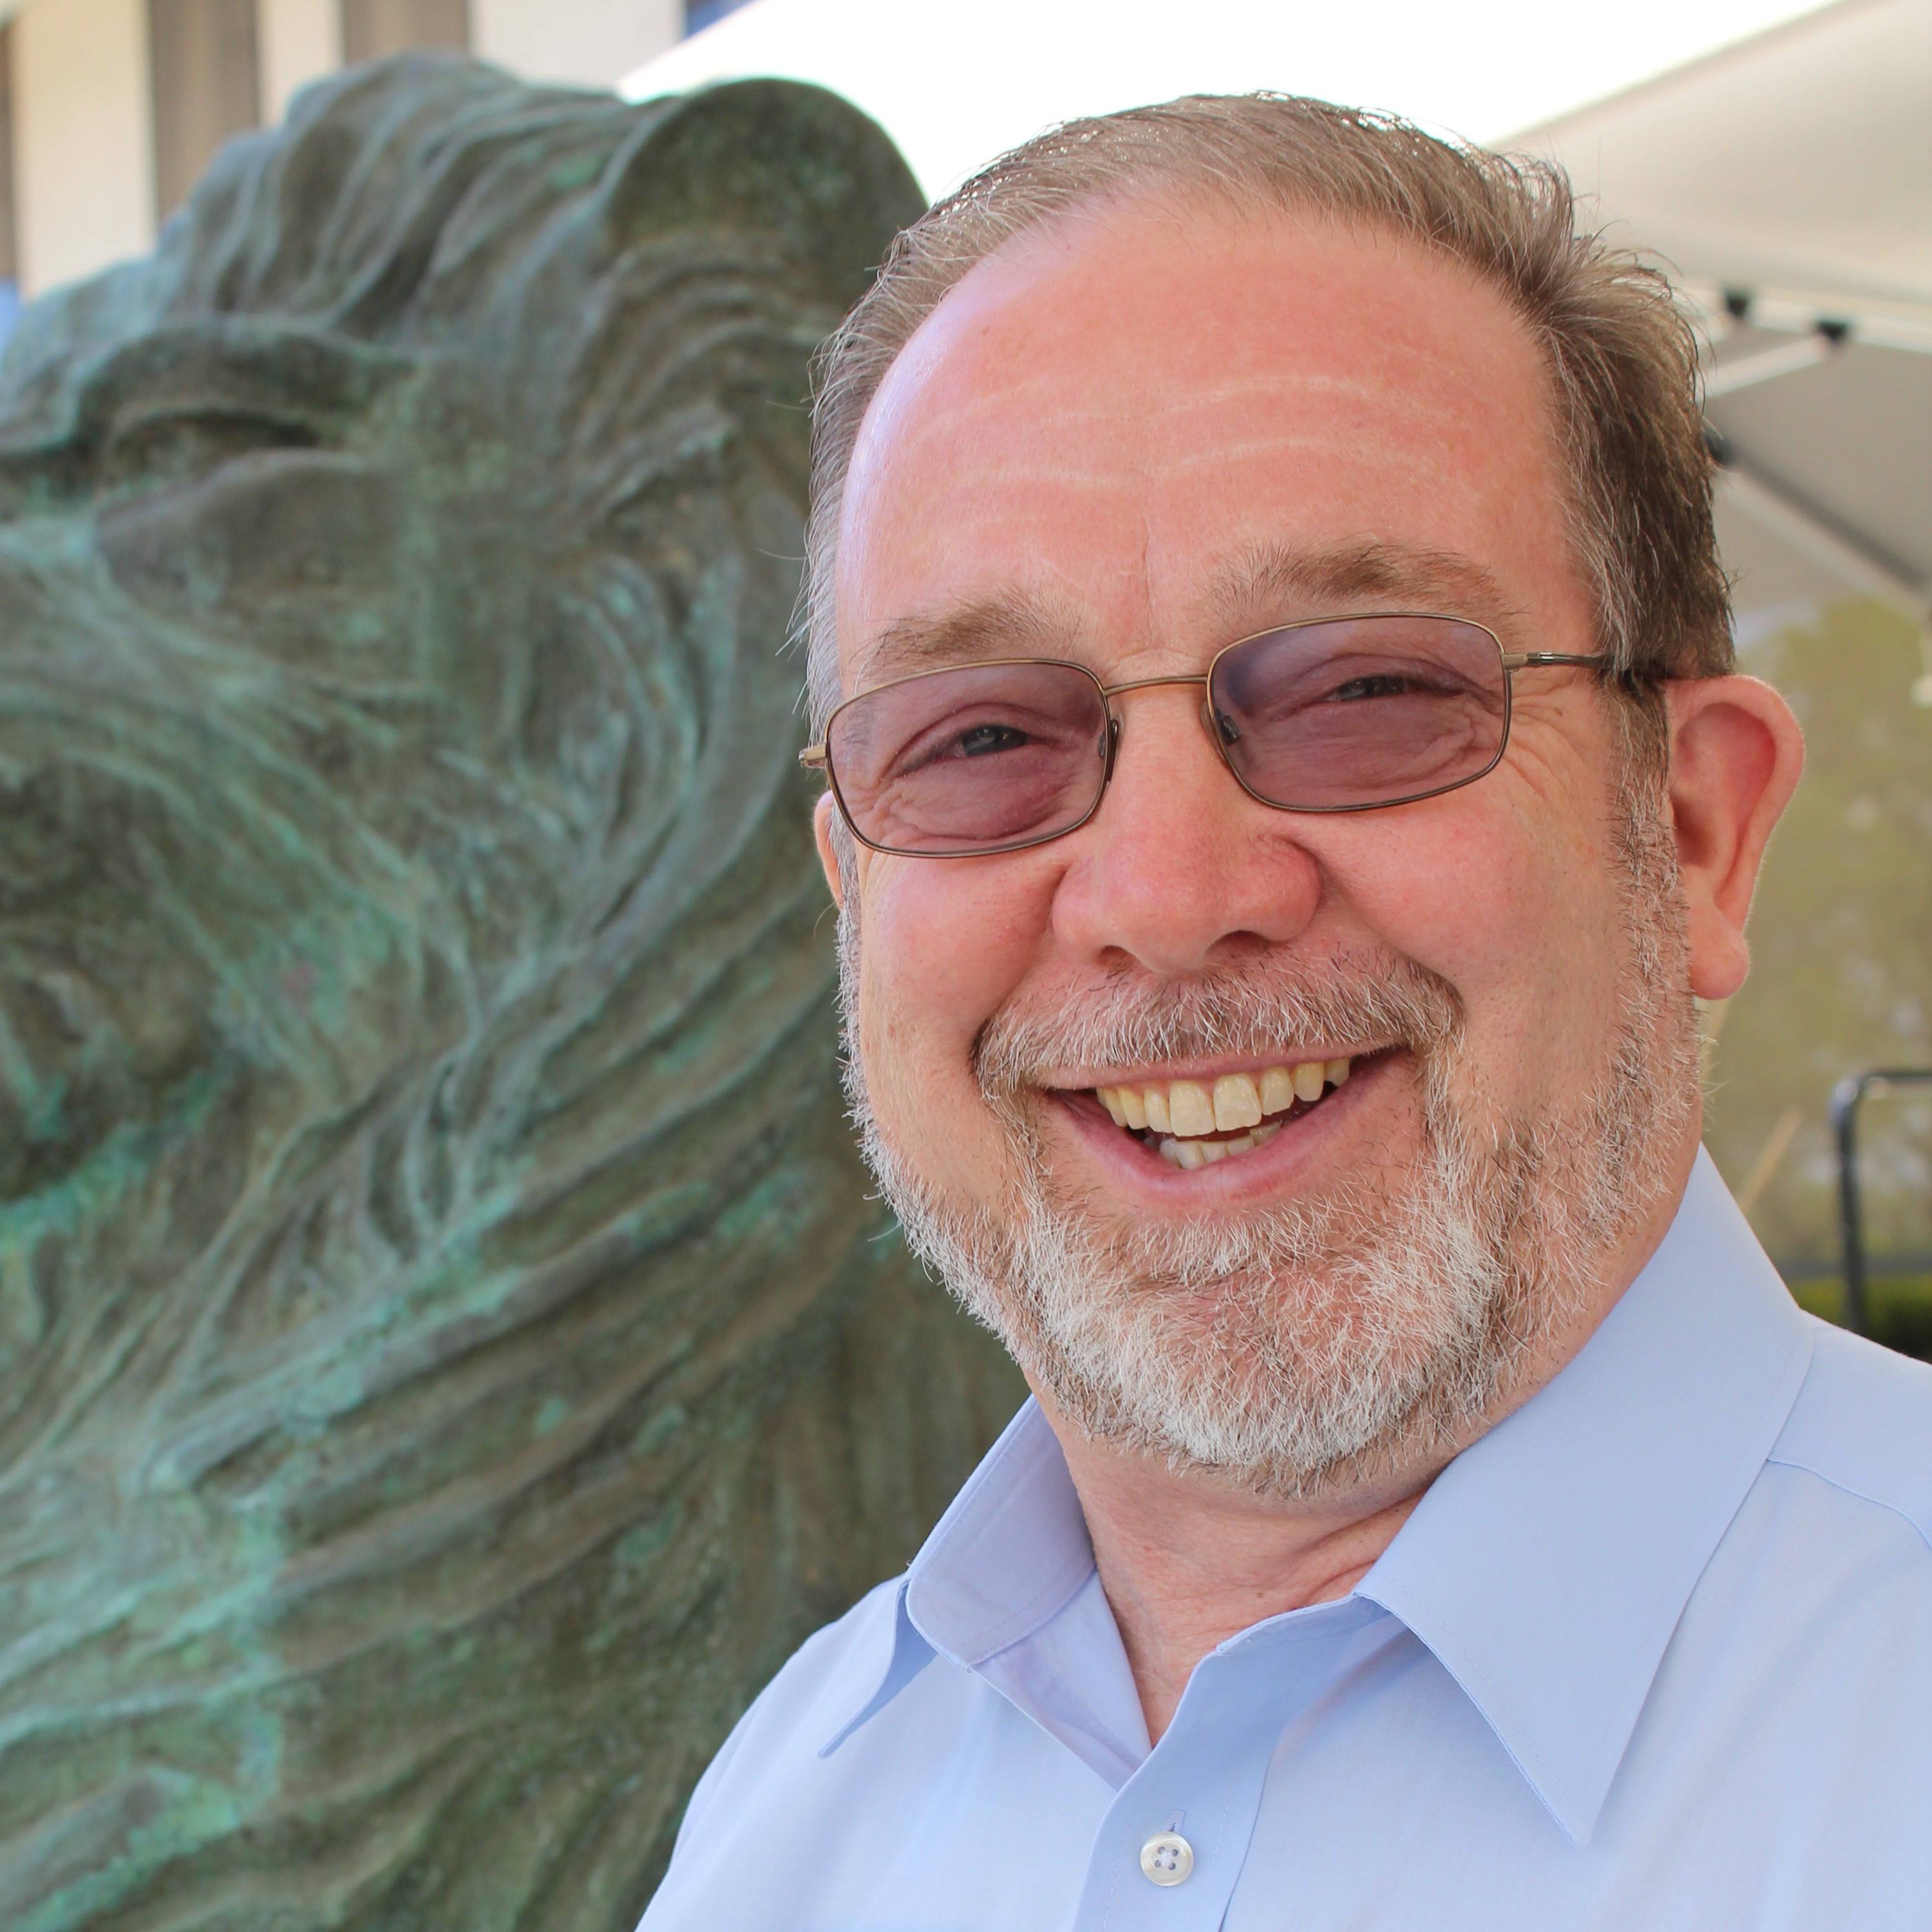
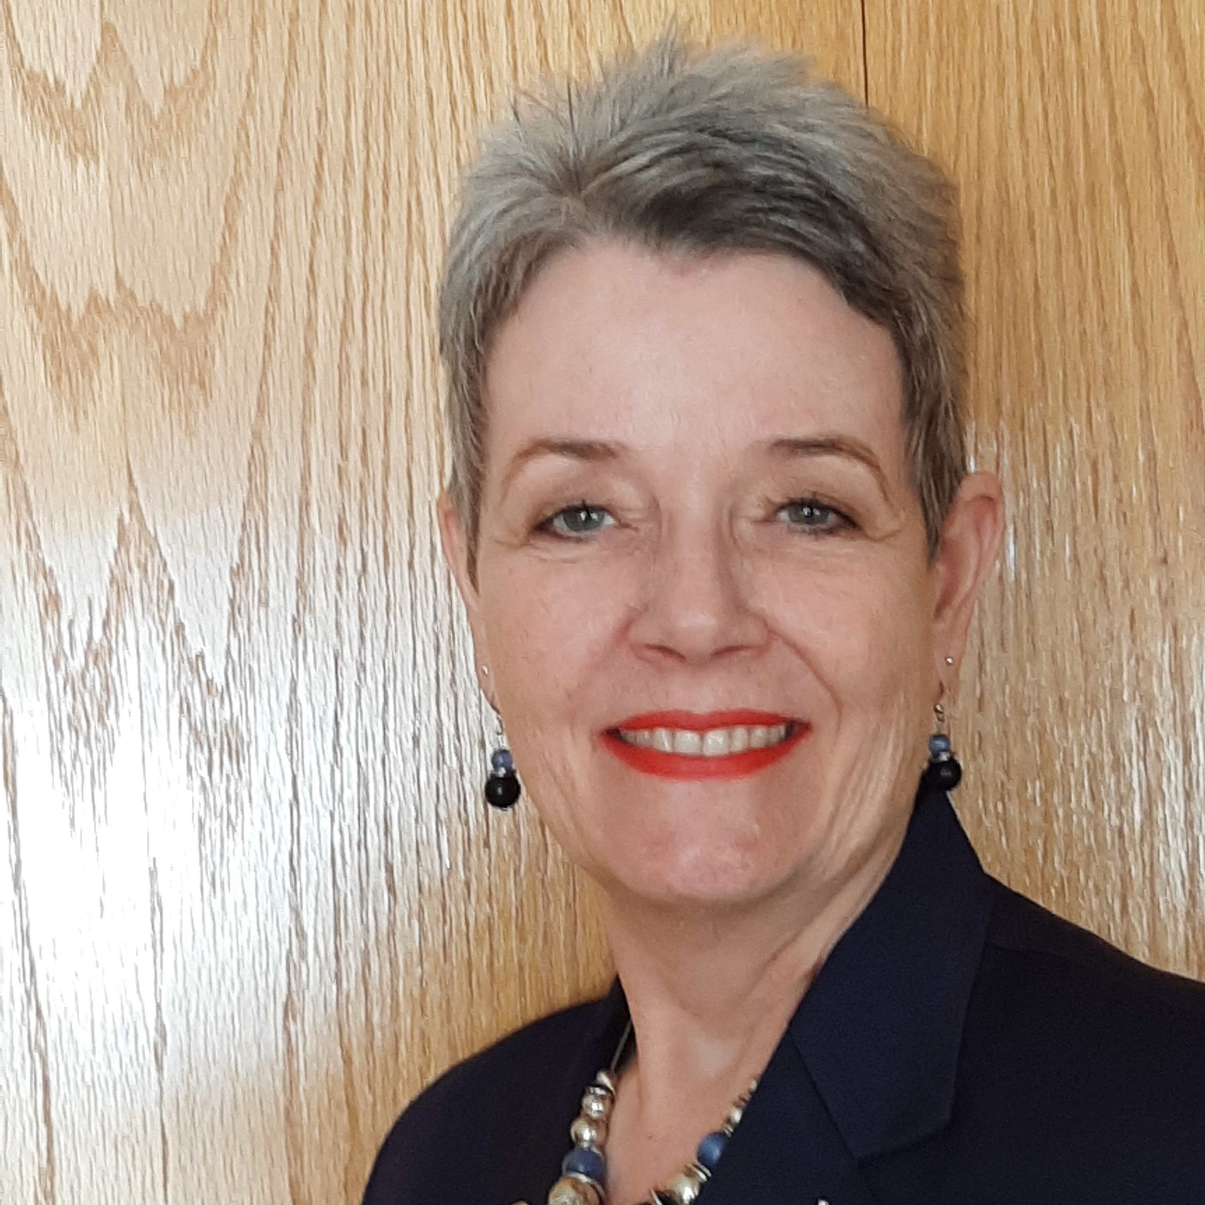
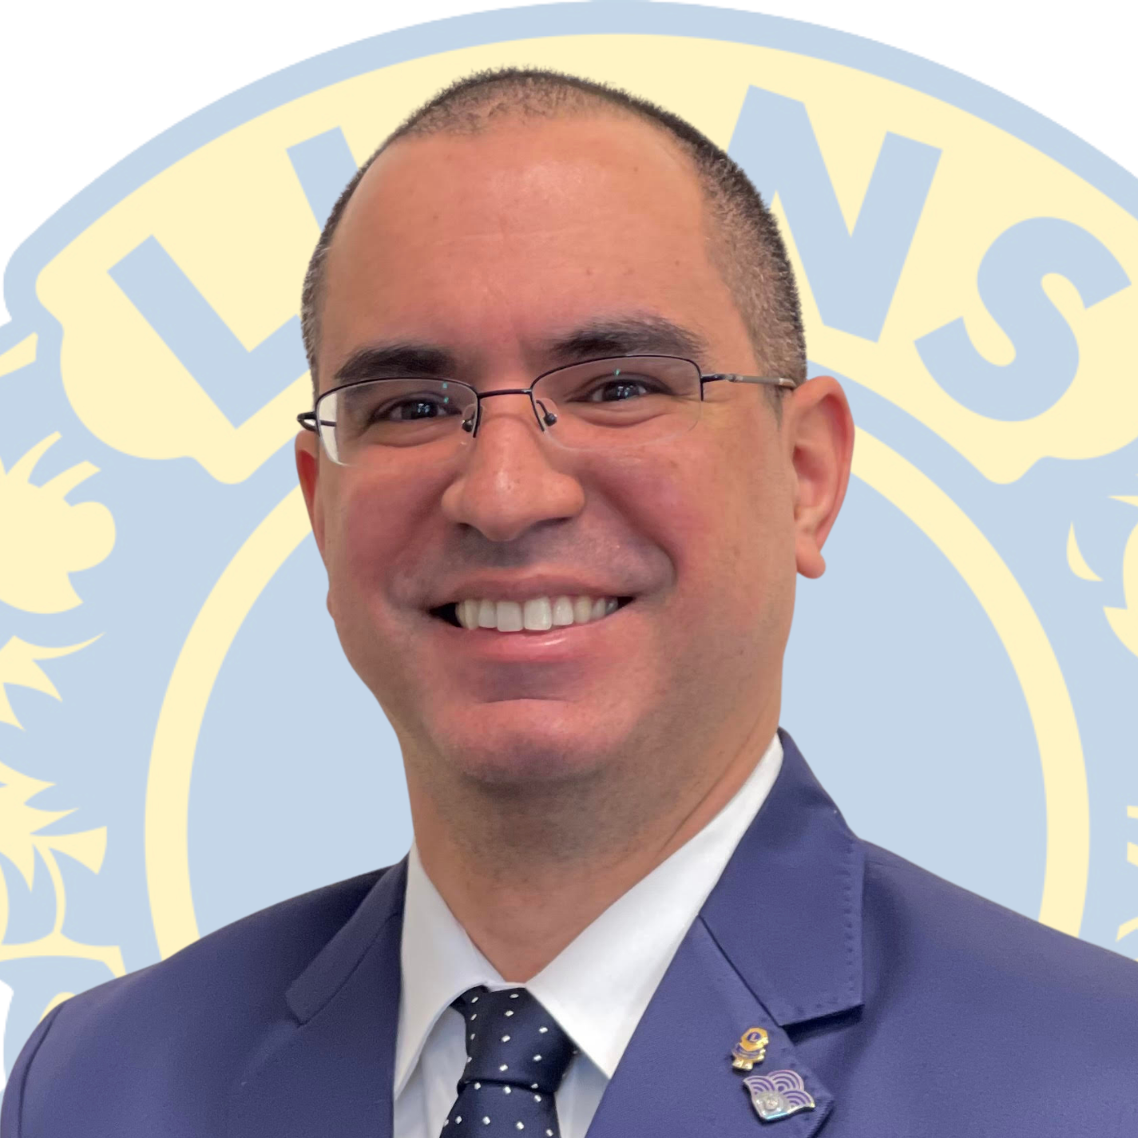
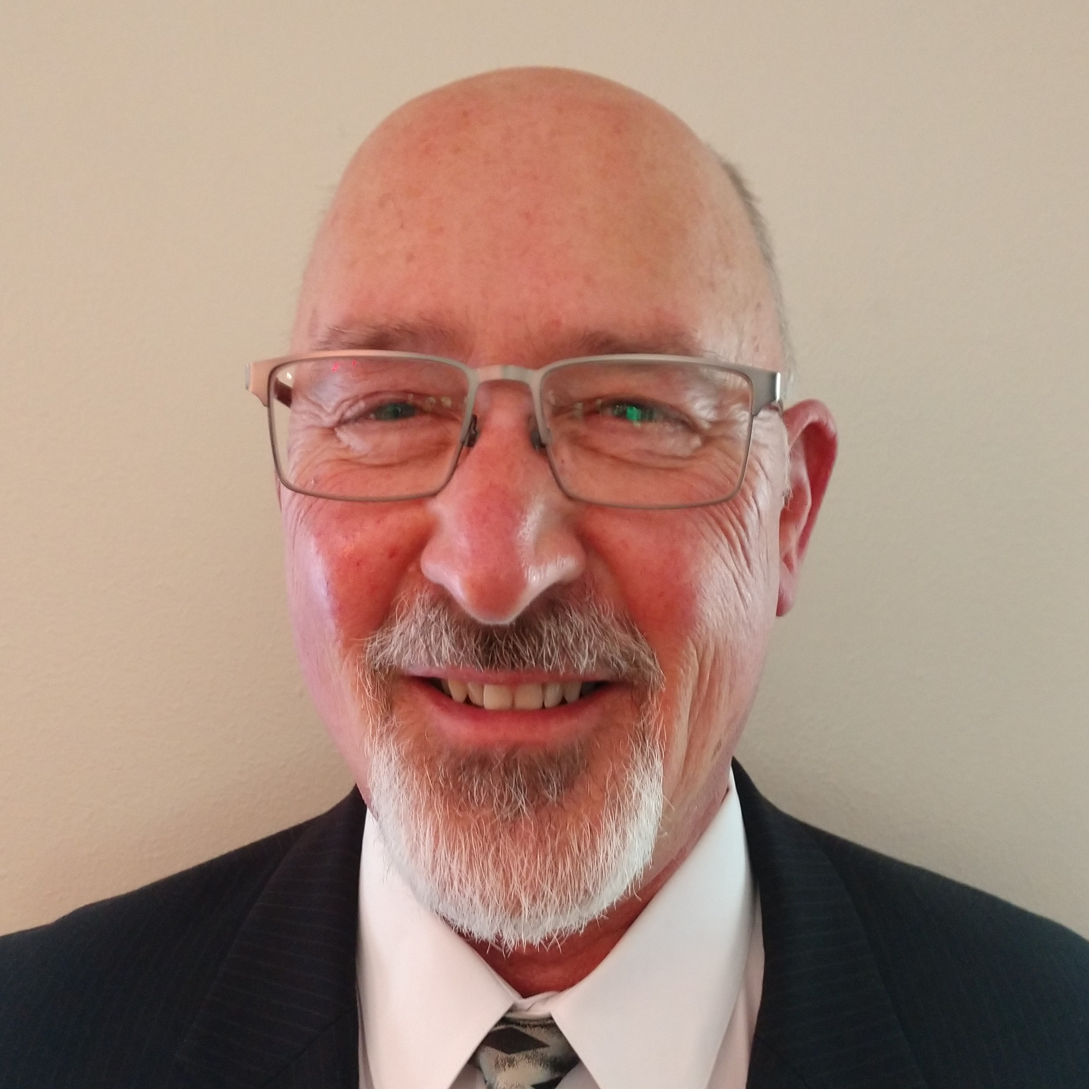
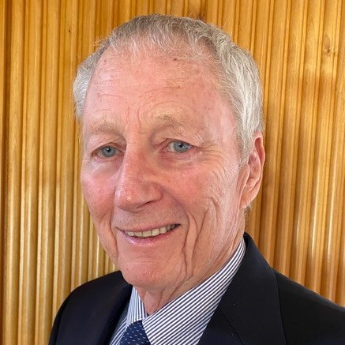
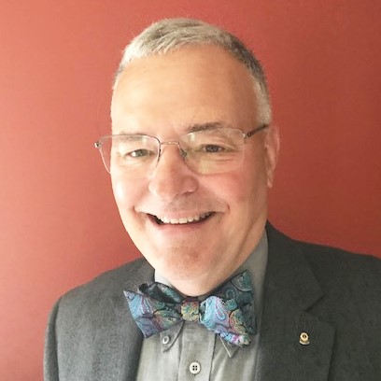
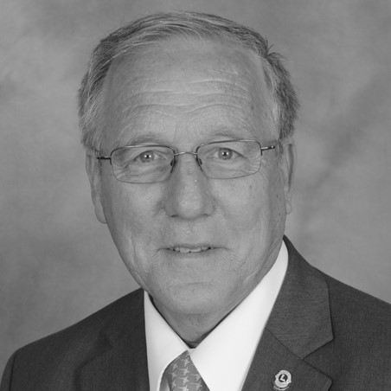
Líderes de Área da Equipe Global de Ação: AJ I
PCC John Landrum
PID Cindy Gregg
PID Connie Le Cleir-Meyer
PCC Winster Ceballos
PCC Randy Ritterbush
Leão Richard Stevenson
PDG Dave Wineman
PID William “Bill” Phillipi

Slide 10
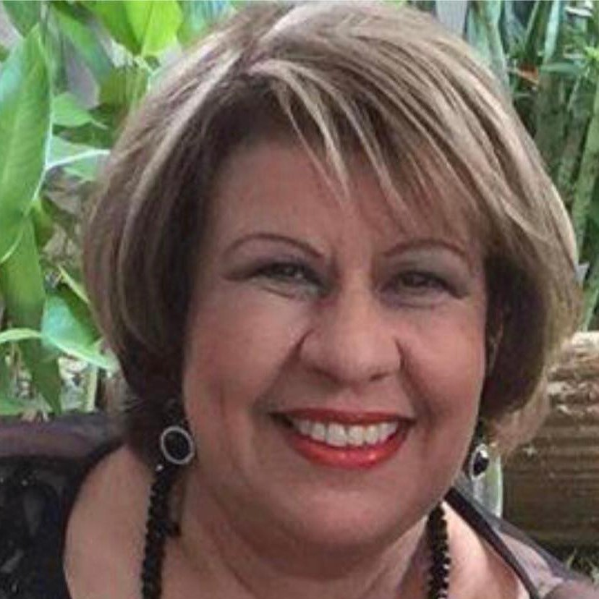
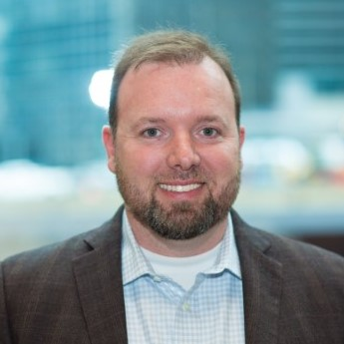
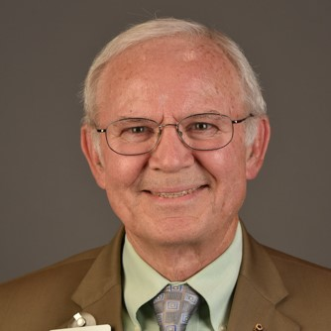
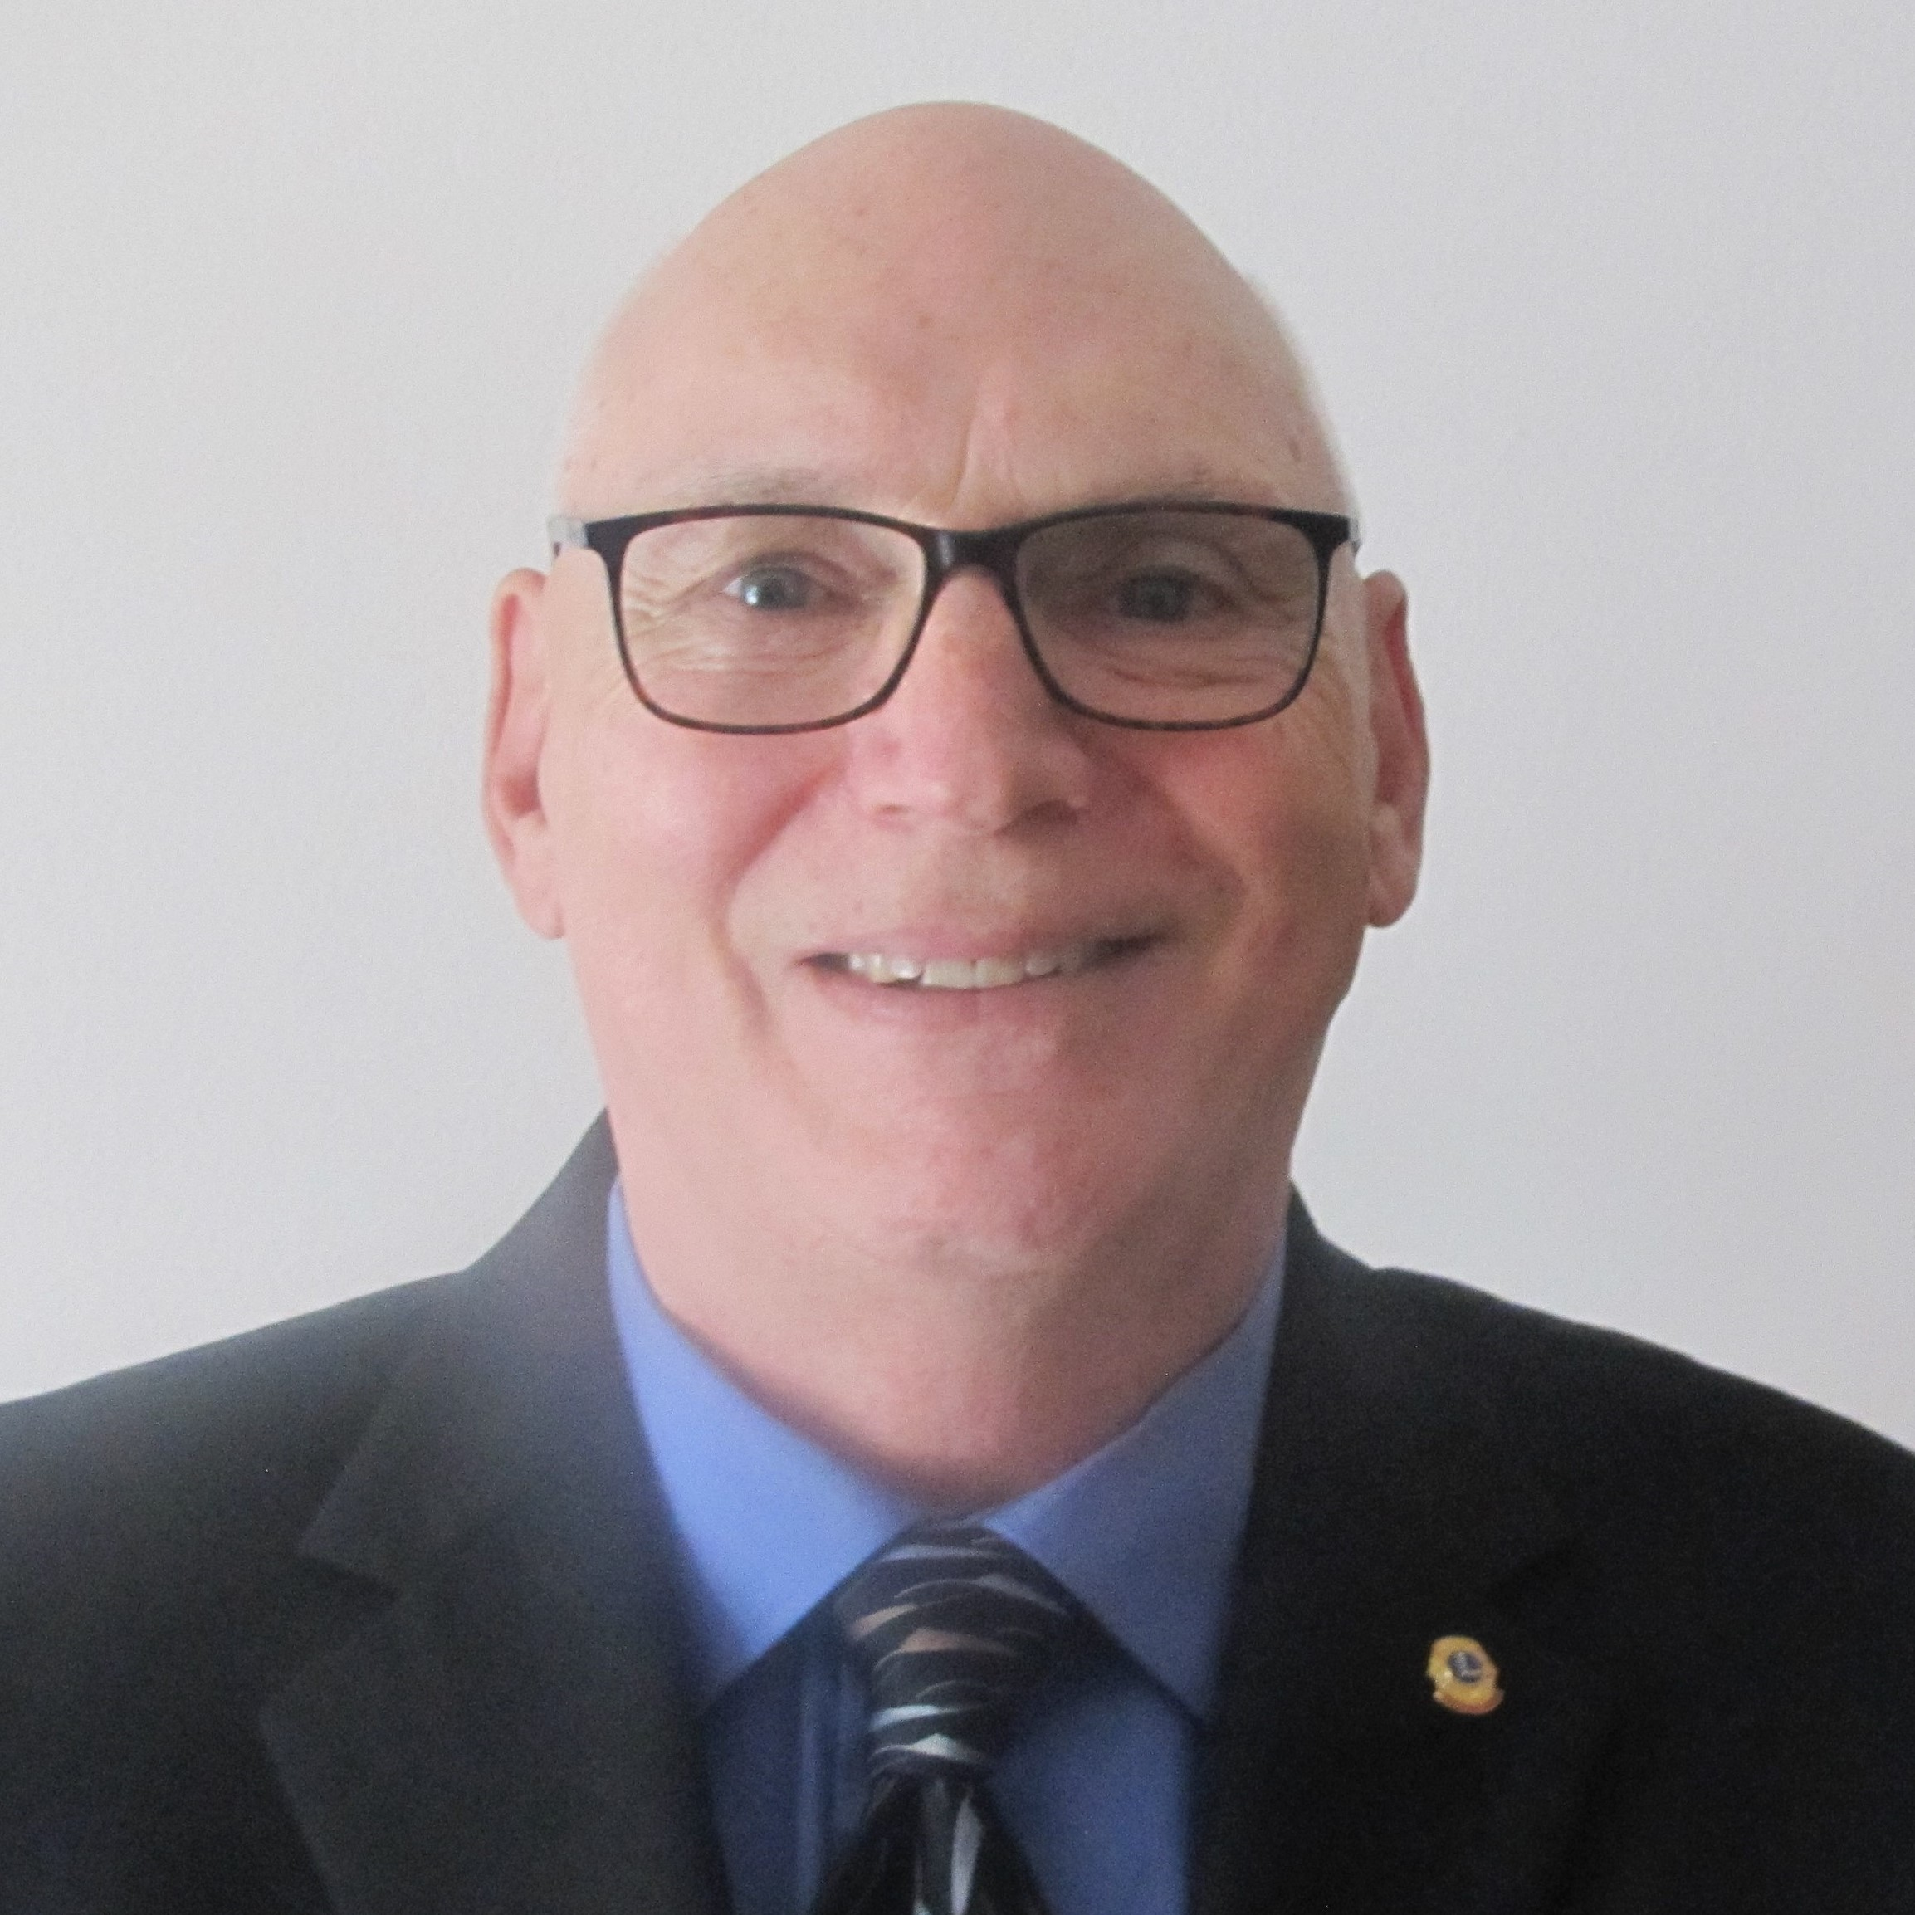
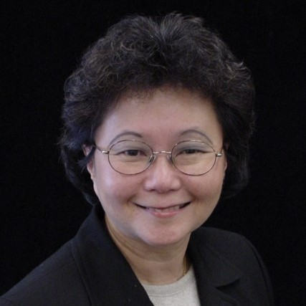
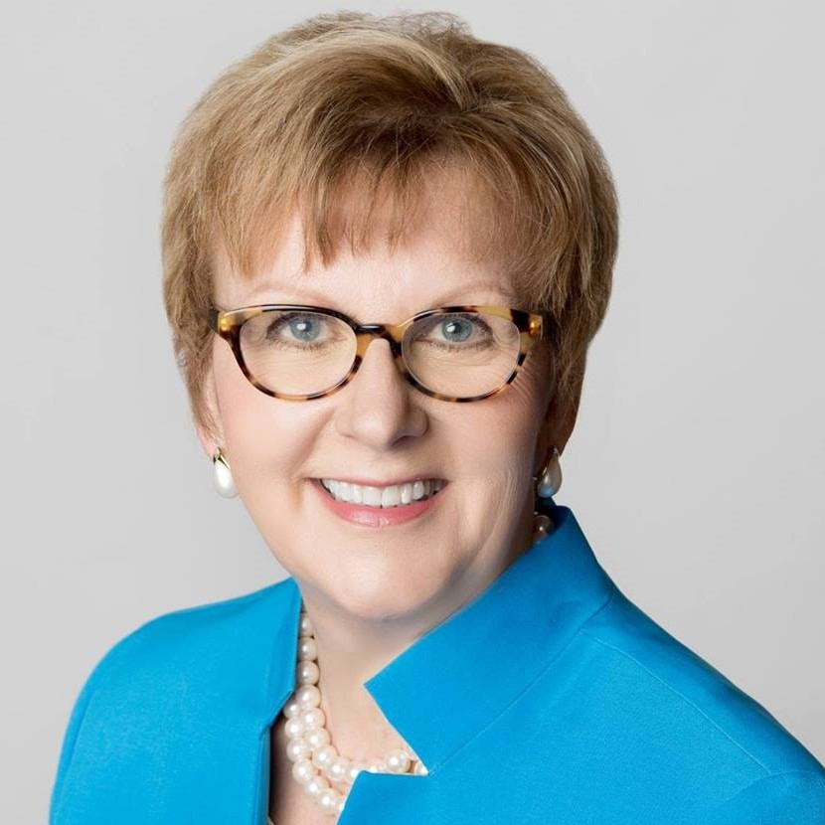
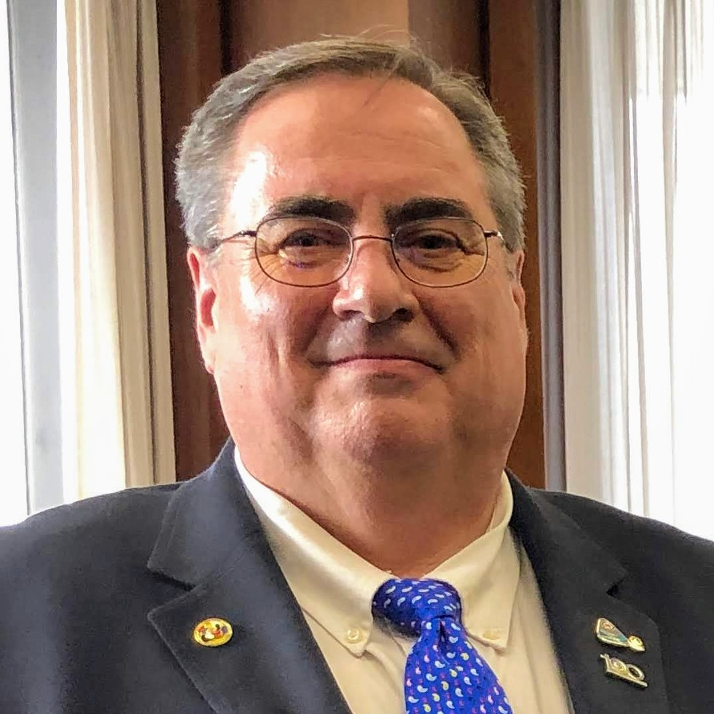
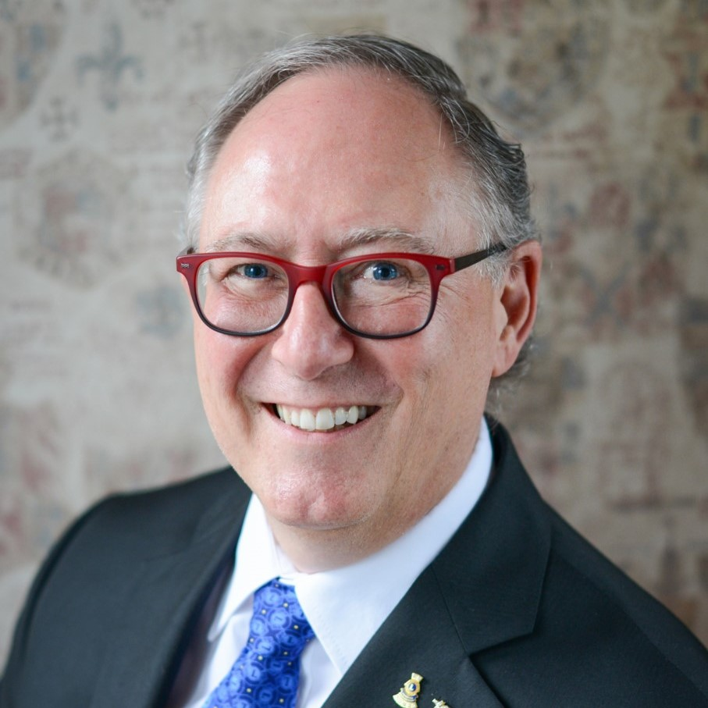
Líderes de Área da Equipe Global de Ação: AJ I e II
PID Mark Lyon
PCC Miriam Vázquez
PCC Garner Andrews
PID Thomas Matney
PDG Orest “OJ” Wilura
PCC Polly Voon
PID Patricia “Pat” Vannett
PDG Mark Piva
PID Yves Léveillé

Slide 11
Líderes de Área da Equipe Global de Ação: AJ III
PDG Luis Esparza
PID Carlos Valencia
PCC Luis Jesús Castillo Gamboa
PCC Miryam Luna Loaiza
PCC Estela Acosta de Riquelme
PCC Edward Lago de Macedo
PDG Ricardo Komatsu
PCC Orley Ademar Ikert
PDG Christian Colombo
PDG Eraldo da Silva Pereira

Slide 12
Líderes de Área da Equipe Global de Ação: AJ IV
PDG Jenni Luomala
PCC Hilde Straumsheim
PCC Udo Genetsch
PDG Werner Gschwandtner
PID Regina Risken
PID Miklos Horvath
PDG Niels Schnecker
PDG Heiko Dallmann

Slide 13
Líderes de Área da Equipe Global de Ação: AJ IV
PDG Surinder "Max" Mongia
PDG Zeynep Kocasinan
PCC Corinne Bloemendal-Kramarz
PCC Pol Navarre
PID Claudette Cornet
PID Dr. José-Maria Gorgulho
PID Domenico Messina
PID Gabriele Sabatosanti Scarpelli

Slide 14
Líderes de Área da Equipe Global de Ação: AJ V
(China, China Taiwan, Japão)
PDG Manxiong Liao
PDG Ziqin Gao
Leão Zhe Zhang
PDG De Gang Zheng
PDG Jeff Huang
PDG Eagle Chao
PDG Chizuko Nagasawa
PDG Chikao Suzuki
PCC Katsuki Shirosaka
PCC Yasunobu Shikina

Slide 15
Líderes de Área da Equipe Global de Ação: AJ V
(Coreia, áreas de língua inglesa)
PID Byeong-Deok Kim
PDG Hee-Chae Park
PCC Je-Kwan Ha
Leo-Lion Potter Ka Kai Fong
PCC George Ong Tan
PDG Prayat Sirinaphaphan
PID Dr. Datuk Nagaratnam (Naga)

Slide 16
Líderes de Área da Equipe Global de Ação: AJ VI
PID Malik Khuda Baksh
PCC Wijitha Manamperi
PDG Nazmul Haque
PCC Khagendra Sitaula
PDG Nabil Rousse
PID Vijay Kumar Raju Vegesna
PID Krishna Reddy V V
PID Murugan R.

Slide 17
Líderes de Área da Equipe Global de Ação: AJ VI
PDG Bheemaiah Jagini
PID Jagdish Gulati
PID Bishnu Bajoria
PDG Bhavna Shah
PDG Subhash Dasani
PDG Tilok Chand Bardia
PCC Jayesh Thakkar
PDG Pandiarajan Thalamuthu

Slide 18
Líderes de Área da Equipe Global de Ação: AJ VII e VIII
CC Delwyn Seebeck
PDG Wendy Miller
PDG Satyo Fatwan
Leão Dra. Cathy Sebat
PCC André Gbadoe
PCC Samuel Ekpuk
PCC Herman Smit
PDG Nejib Chaabouni
PCC Rajinder "Pape" Sembi
PDG Patrick Herve

Slide 19
Trabalhe diretamente com os líderes de AJ/AR/Área da GAT
Comunique a visão
Obtenha aprovação/adesão da GAT
Mantenha uma comunicação consistente
Assegure a expansão mundial da Abordagem Global do Quadro Associativo para os governadores de distrito de 2022-2023
Comece a adoção antecipada com a aprovação do Presidente Internacional Alexander
Objetivos para 2022-2023
Utilize os líderes da GAT para regionalizar a Abordagem Global do Quadro Associativo.
19

Slide 20
Governadores de Distrito de 2022-2023
Visão para 2022-2023
Prioridade máxima
Garantir que eles estejam preparados e focados
Líderes de grupo selecionados a dedo
Energia alta
Importância da diversão/emoção
Responsabilidade e resultados
20

Slide 21
Composição do Grupo
Determinar a Alocação de Grupo
Grupos mistos
Oferecer oportunidades internacionais de aprendizagem
Grupos de área da GAT
Desenvolver o aumento de associados e o trabalho em equipe
Determinação para ter o melhor de ambos!
21

Slide 22
Visão Geral das Funções e Responsabilidades
Líderes de Grupo
Líderes de Área da GAT
Ser mentor, orientar e motivar os 1ºVDGs/DGEs
Facilitar o treinamento para o desenvolvimento da liderança
Compreender a relação entre as metas do distrito e a Abordagem Global do Quadro Associativo e participar dos webinares conduzidos pela GAT
Organizar webinares com 1ºVDGs e convidar os líderes de área da GAT para participar
Supervisionar, coordenar e apoiar o treinamento da Abordagem Global do Quadro Associativo e convidar os Líderes de Grupo para participar
Incentivar, apoiar e acompanhar o desenvolvimento e apresentação das metas SMART e planos de ação de 2022-2023.
Certificar-se de que a comunicação seja mantida, os recursos sejam regionalizados e o lançamento global seja implementado com sucesso
22

Slide 23
Metas Distritais para 2022-2023
PIP Kajit Habanananda
23

Slide 24
Metas Distritais PARA 2022-2023
Atividades de Serviço
O nosso distrito aumentará o percentual de clubes que reportam serviços (atingindo ou superando os números de serviços reportados no ano passado).
Desenvolvimento do Quadro Associativo
O nosso distrito alcançará crescimento positivo de associados (atingindo ou superando os números de associados do ano passado).
Desenvolvimento da Liderança
O nosso distrito realizará o treinamento para dirigentes de clube e presidentes de divisão.
O coordenador da GLT de distrito reportará cada treinamento usando a ferramenta para reportar treinamentos locais que se encontra no Learn.
LCIF
O nosso distrito apoiará a Fundação de Lions Clubs International (LCIF) no seu esforço para alcançar a meta de angariação de fundos.

Slide 25
Integração da Abordagem Global do Quadro Associativo
com as Metas Distritais
Desenvolvimento do Quadro Associativo
A meta de desenvolvimento do quadro associativo concentra-se em novos associados, desenvolvimento de novos clubes e conservação de associados.
Os primeiros vice-governadores de distrito/governadores de distrito eleitos cumprirão sua meta distrital de desenvolvimento do quadro associativo usando a Abordagem Global do Quadro Associativo:
Criar uma Equipe
Criar uma Visão
Criar um Plano
Criar Sucesso
Os líderes distritais juntamente com as regiões/divisões conduzirão uma análise estratégica do distrito, definirão alvos realistas de aumento de associados e criarão um plano para garantir um ano de sucesso à frente.
As metas e planos de ação desenvolvidos pela Abordagem Global do Quadro Associativo serão apresentados por meio da plataforma de envio de metas distritais quando estiver disponível.

Slide 26
Líderes de Área Jurisdicional/Regional da Equipe Global de Ação
PID Jerome Thompson
PDG Rob Hill
PID Jaime García Cepeda
PID Elisabeth Haderer
PDG Jeff Huang
PID Magnet Lin
PID Yasuhisa Nakamura
PID Doo-Hoon Ahn
PID Dr. Datuk Nagaratnam (Naga)
PID Narendra Bhandari
PID Sheryl Jensen
PID Manoj Shah

Slide 27
Abordagem Global do Quadro Associativo
VP Brian Sheehan
27

Slide 28
Evolução da Abordagem Global do Quadro Associativo
Iniciativa para o Quadro Associativo da América do Norte
Abordagem Global do Quadro Associativo
Outubro de 2018, o Programa Piloto “Iniciativa do Quadro Associativo da América do Norte" foi lançado para ajudar a rejuvenescer o crescimento do quadro associativo na AJ 1 e AJ 2
Junho de 2020, o programa piloto norte-americano resultou em uma nova abordagem para o desenvolvimento do quadro associativo, a ser implementada em todo o mundo em fases, como a “Abordagem Global do Quadro Associativo”
A Abordagem Global do Quadro Associativo será implementada e apoiada pela
Equipe Global de Ação, embora as habilidades essenciais de liderança que ajudarão a tornar a Abordagem Global do Quadro Associativo um sucesso serão treinadas pelos Líderes de Grupo.
28

Slide 29
Objetivos da Abordagem Global do Quadro Associativo
Rejuvenescer
distritos com
novos clubes
1
Revitalizar os clubes com novos associados
Aumentar o quadro associativo em todas as AJs
2
Voltar a motivar os
associados com
companheirismo e serviço interessante
3
29

Slide 30
Visão geral do piloto
30

Slide 31
O caminho para o sucesso
Setembro
Janeiro
Junho
Confraternização
Preparação do Q Center
Revisão das etapas para o sucesso
Preparação do Dia 4
Possível pesquisa: necessidades e expectativas
Festa Pré-Q Center
Possíveis jogos
Líderes de Grupo:
Agosto - Setembro
Novembro
Fevereiro - Março
Visão Geral do Processo
Criar uma Visão
Preenchimento de vagas da GAT
Criar uma Equipe
Começar o processo de metas distritais
Criar um Plano
Maio
Criar Sucesso
Possível sessão divertida de 'Jeopardy'
Líderes de Área da GAT:
Lembre-se de manter as coisas divertidas e emocionantes!
31

Slide 32
Pontapé da Abordagem Global do Quadro Associativo
Agosto
Criar uma Equipe
Criar Sucesso
Criar uma Visão
Criar um Plano
Agosto – Setembro Integração do 1ºVDG
Novembro Integração do 1ºVDG
Cronograma de Integração e Suporte
Outubro Implementação no Distrito
Dezembro – Janeiro Implementação no Distrito
Fevereiro – Março Integração do 1ºVDG
Maio Integração do 1ºVDG
Abril Implementação no Distrito
Junho - Julho Implementação no Distrito
* A Abordagem Global do Quadro Associativo será enfatizada durante os dias 1 a 3 do Seminário 1ºVDG/DGE
32

Slide 33
Canais de Comunicação Estratégica
Comunicações do 1ºVP
Apoio do Líder de Grupo/GAT
Grupo Facebook/ WhatsApp
Site da Abordagem Global do Quadro Associativo
Canal de comunicação direta entre 1ºVDGs e Líderes de Grupo
Canal de comunicação direta entre Líderes de Grupo e GAT
Apoio para tarefas on-line para Líderes de Grupo
Integração e suporte dos funcionários/campo da GAT
Alinhamento com o cronograma de lançamento global
Localização centralizada para ferramentas e recursos
33

Slide 34
Programa de Treinamento de 1ºVDG/DGE de 2021-2022
Diretor do Seminário, Bruce Beck
34

Slide 35
Componentes do Programa de Treinamento de 1ºVDG/DGE
Tarefas e aprendizagem on-line
Treinamento de Distrito Múltiplo
Dias 1 a 3 do Seminário
Dia 4 do Seminário
35

Slide 36
Organizado pelos coordenadores da GLT de distrito múltiplo
Apoio dos líderes de área da GAT e coordenadores de LCIF de distrito múltiplo
Assuntos:
Orientação para Governadores de Distrito
LCIF
Oratória
Escuta eficaz
Como Promover os Recursos da Jornada de Serviços
Assuntos locais, conforme necessário
Treinamento de Distrito Múltiplo
36

Slide 37
Apoio dos Líderes de grupo e equipe distrital
Tarefas:
Vários cursos de aprendizagem eletrônica
Tarefa das metas distritais
Livreto de tarefas preliminares
Tarefas e aprendizagem on-line
37

Slide 38
1ºVDGs/DGEs participam das sessões interativas em sala de aula facilitadas por líderes de grupo
Foco do seminário:
Desenvolver habilidades de liderança
Workshop de planejamento de ação
Promover as prioridades de LCI e LCIF
Assuntos gerais da sessão:
Prioridades globais para 2022-2023
Abordagem Global do Quadro Associativo
Outros assuntos da sessão e convenção
Dias 1 a 3 do Seminário de FVDG/DGE
38

Slide 39
Dia 4:
DGEs e cônjuges/acompanhantes comparecem
Apresentações de Leões, funcionários de LCI / LCIF e convidados
O seminário concentra-se nas últimas notícias e atualizações de LCI e LCIF
Termina com o jantar de formatura
Dia 4 do Seminário de 1ºVDG/DGE
39

Slide 40
Apoio ao lançamento da Abordagem Global do Quadro Associativo
Criar uma Equipe
Como Selecionar a sua Equipe
Habilidades de Comunicação para Governadores de Distrito
Tornar-se um Líder Completo
Gerenciando sua Equipe
Gerenciamento de Conflitos
Apoio ao Quadro Associativo
Como Liderar Mudanças
Criar uma Visão
Introdução à Análise SWOT
Tarefa das Metas Distritais
Apoio ao Quadro Associativo
Criar um Plano
Introdução à Análise SWOT
Estabelecimento de Metas
Planejamento de Ação para Alcançar as Metas do Distrito
Tarefa das Metas Distritais
Gerenciando sua Equipe
Gerenciamento de Conflitos
Workshop de Planejamento da Ação
Apoio ao Quadro Associativo
Como liderar mudanças
Criar Sucesso
Planejamento da Sucessão
Tornar-se um Líder Completo
Gerenciando sua Equipe
Gerenciamento de Conflitos
Apoio ao Quadro Associativo
Como Liderar Mudanças
40

Slide 41
41

Slide 42
Dúvidas
42

Slide 43
Comentários finais
43

Slide 44
Muito obrigado
44

